Slide 1
স্বাগতম

Slide 2
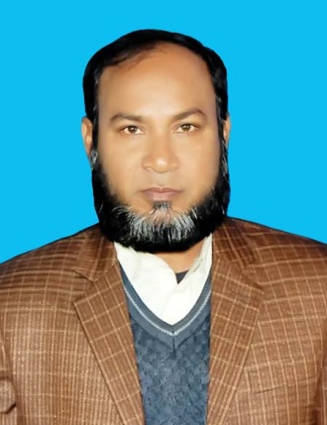
শিক্ষক পরিচিতি
মোঃ আব্দুল হালিম সহকারী অধ্যপক(বাংলা) খঞ্জনপুর তালকুড়া লতিফিয়া আলিম মাদরাসা
সাপাহার,নওগাঁ।
মোবাইল--০১৭২৪১১৩৬৩৬

Slide 3
পাঠ পরিচিতি একাদশ শ্রেণি বাংলা ১ম পত্র
তারিখঃ ০৫/১১/২০১৯ সময়ঃ ৫০মিনিট

Slide 4
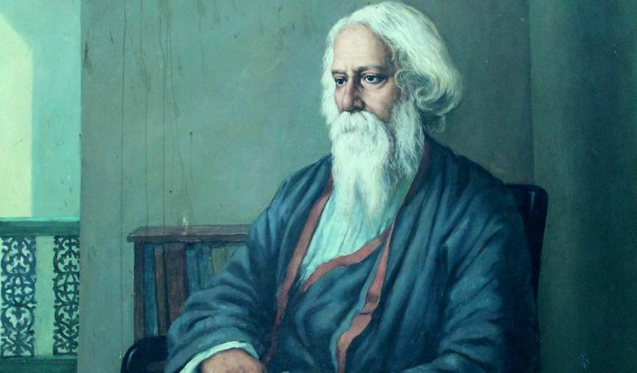
ঐকতান
পাঠ পরিচিতি
রবীন্দ্রনাথ ঠাকুর

Slide 5
শিখন ফল
এই পাঠ শেষে শিক্ষার্থীরা-----
কবি রবীন্দ্রনাথ ঠাকুরের জীবন ও সাহিত্যকর্ম সম্পর্কে বলতে পারবে।
কবিতাটি আবৃত্তি করতে পারবে।
ঐকতান, বিপুলা, জ্ঞানের দীনতা, সিন্ধু, ভিক্ষালব্ধ, বেড়া, কৃত্রিম পণ্য ইত্যাদি শব্দের অর্থ –বিশ্লেষণ করতে পারবে।
কবির জীবনের শেষ উপলব্ধি ঐকতান কবিতার আলোকে বলতে পারবে।

Slide 6
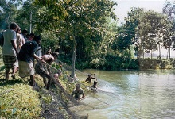
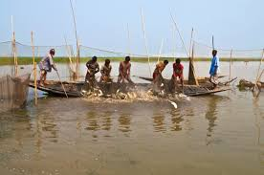
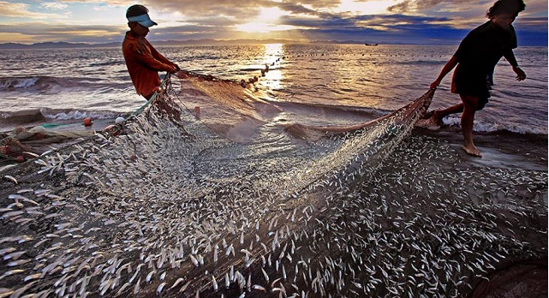
জ়েলেদের বিচিত্র জীবন সংগ্রাম

Slide 7
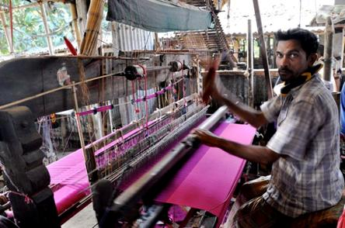
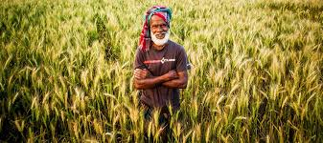
তাঁতীর তাঁত বোনা
কৃষকের জীবন সংগ্রাম

Slide 8
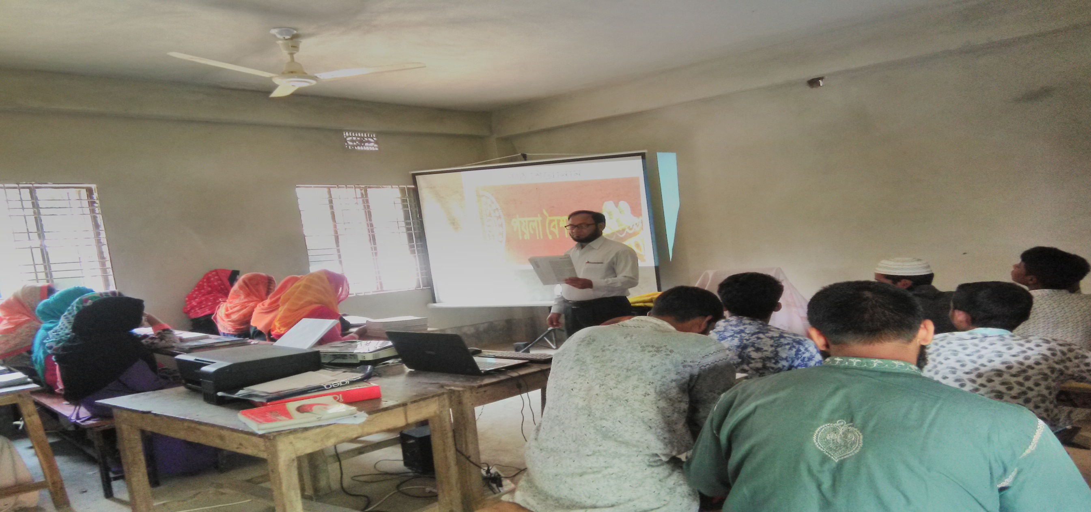
আদর্শ পাঠ

Slide 9
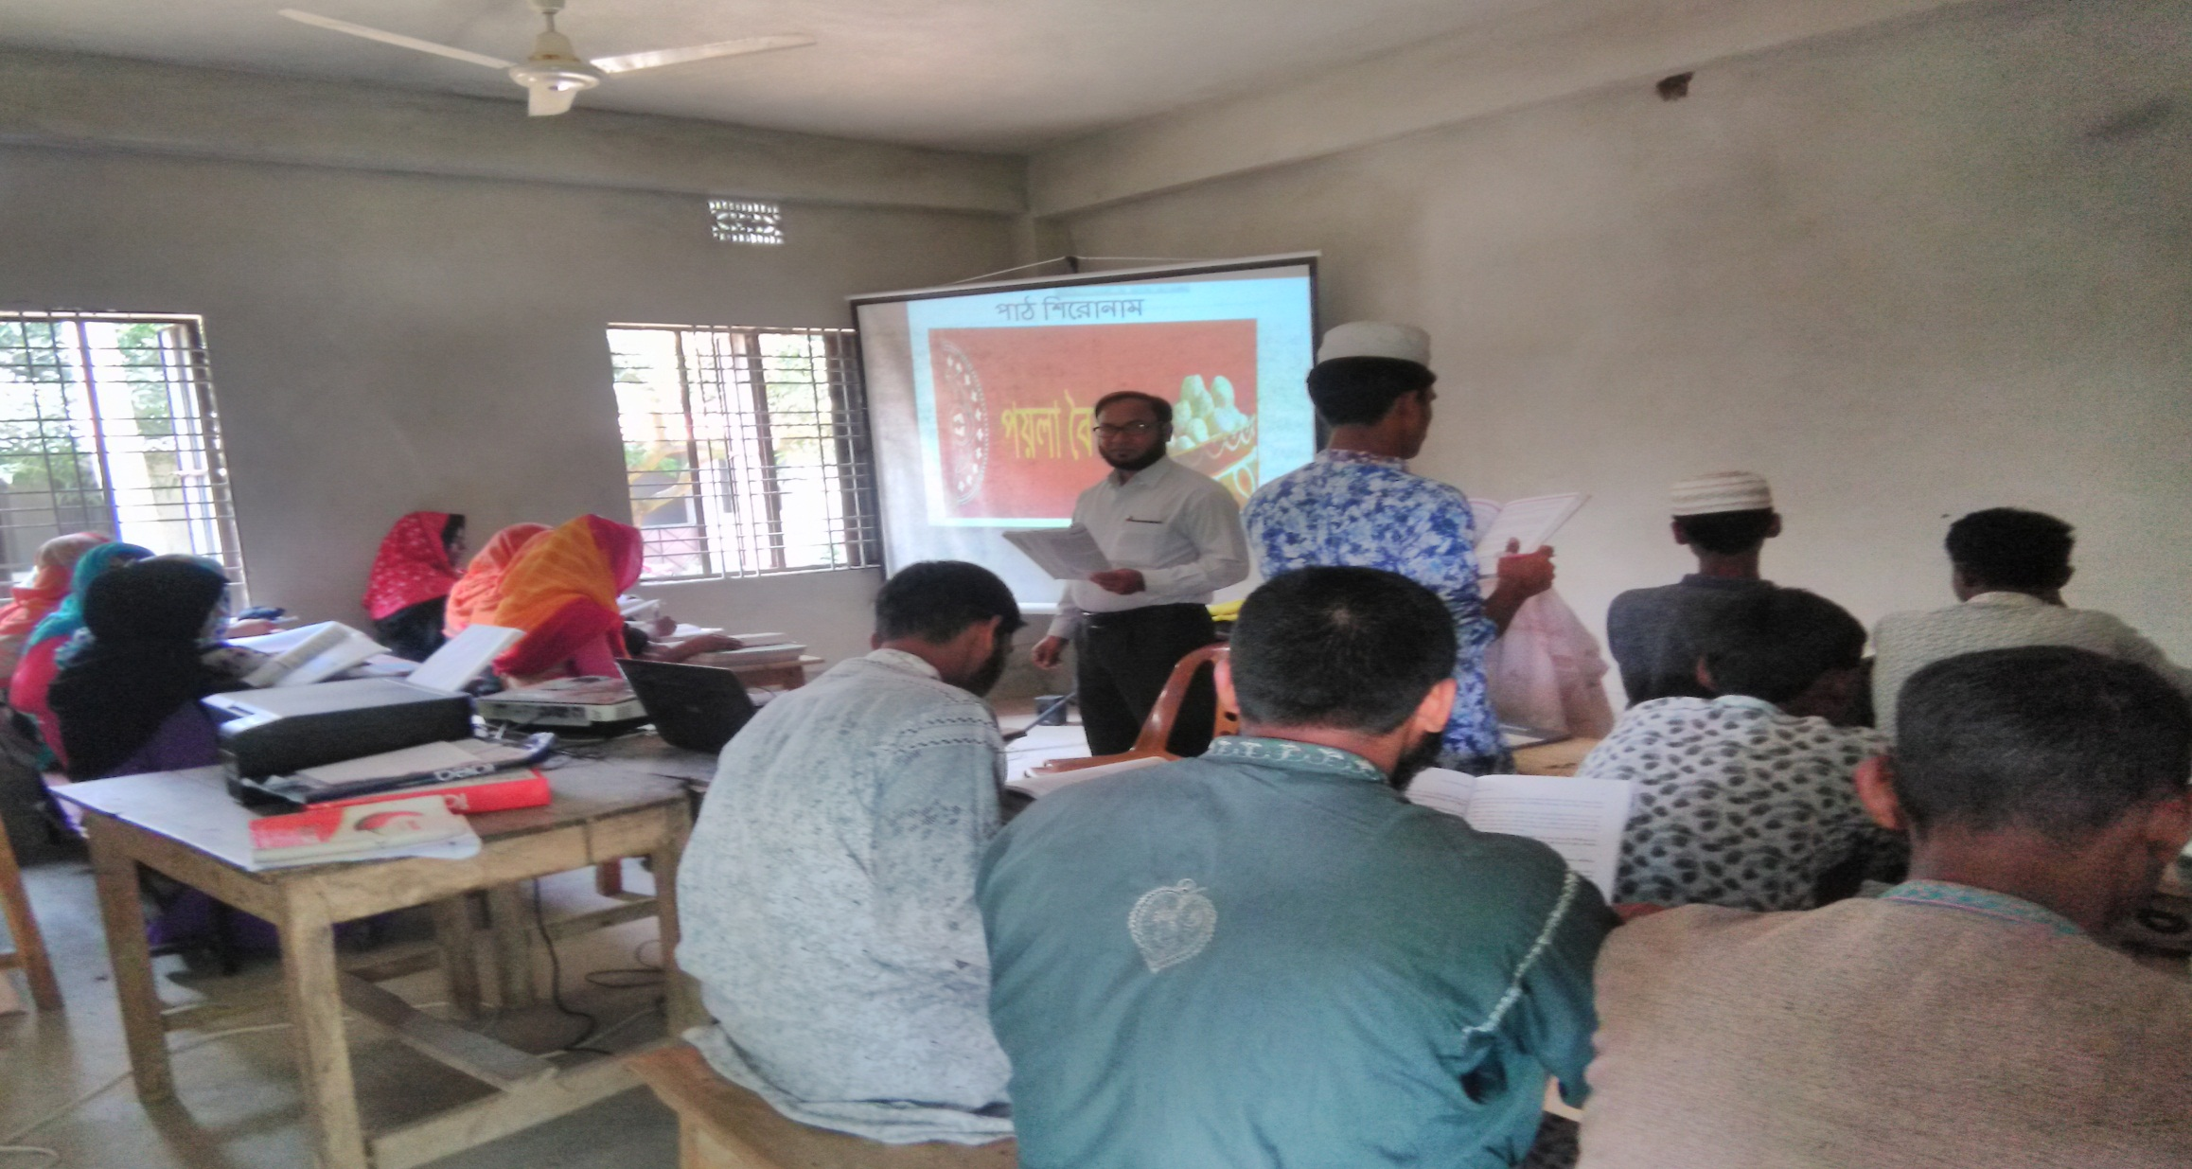
সরব পাঠ

Slide 10
মূল্যায়ন
রবীন্দ্রনাথ ঠাকুর এর জন্ম ও মৃত্যু তারিখ বলো।
“বিশাল বিশ্বের আয়োজ়ন” বলতে কবি কী বুঝিয়েছেন?
যে আছে মাটির কাছাকাছি সে কবির লাগি কান পেতে আছি । -পংক্তিটি বুঝিয়ে বল ।

Slide 11
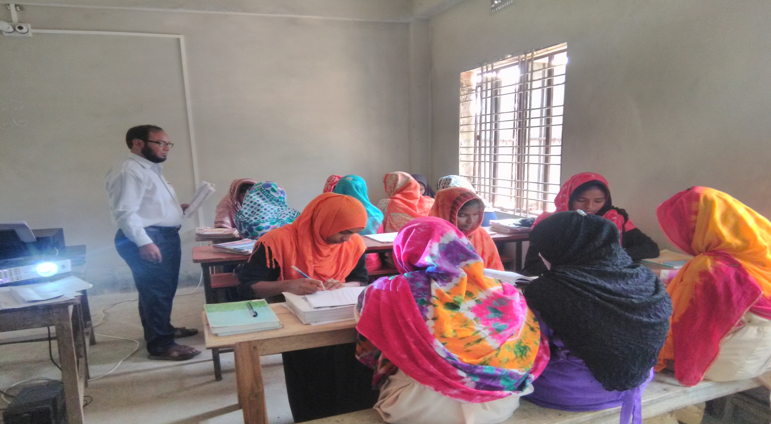
জোড়ায় কাজ

Slide 12
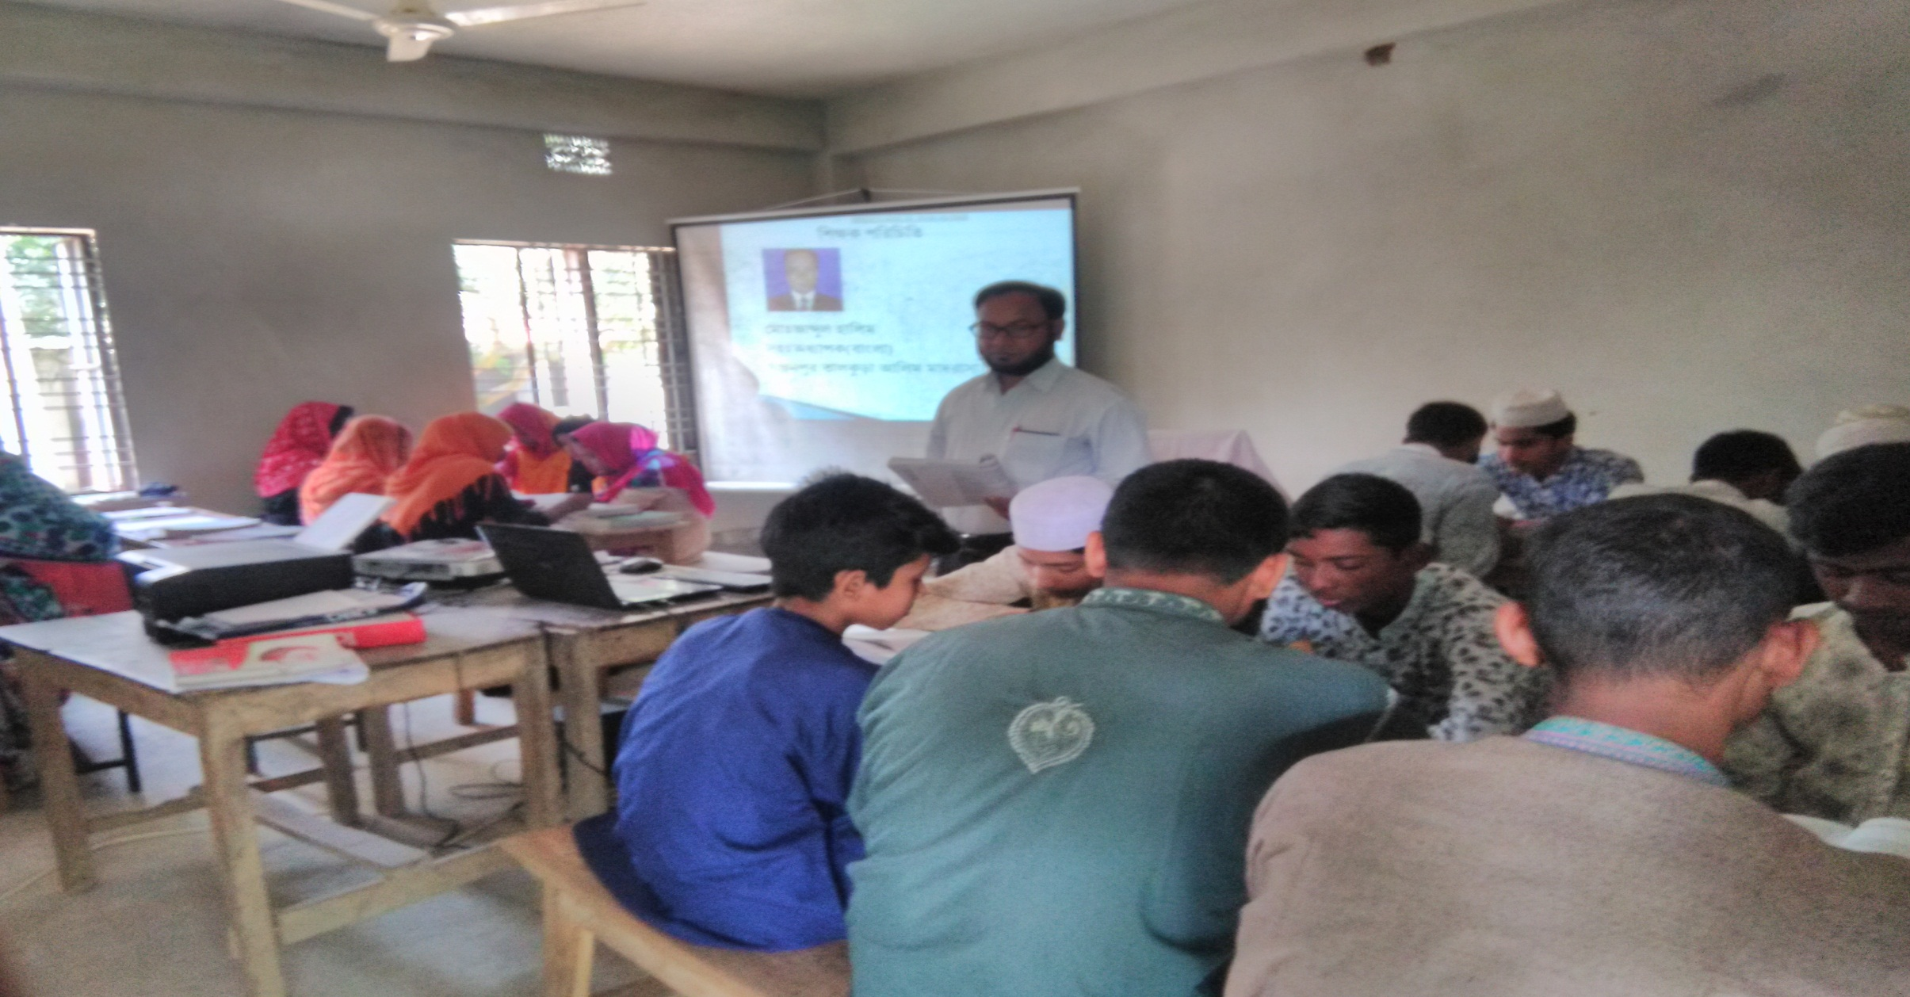
দলীয় কাজ

Slide 13
বাড়ির কাজ
‘ঐকতান’ কবিতার বিষয়ের আলোকে কবির জীবনের অপূর্ণতা সম্পর্কে লিখবে।

Slide 14
সবাইকে ধন্যবাদ

